Slide 1
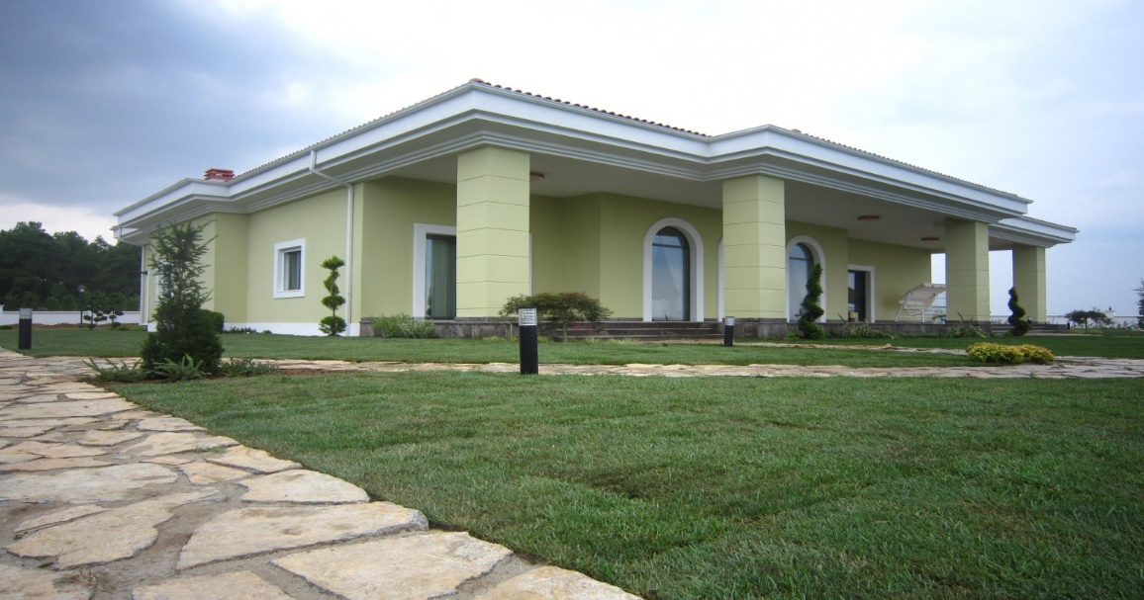
TEKİRDAĞ YATIRIM İZLEME VE KOORDİNASYON BAŞKANLIĞI
1- Vali Konağı Yapım İşi
YATIRIMIN ADI | YERİ | BAŞLANGIÇ TARİHİ | BİTİŞ TARİHİ | TUTAR(TL)
Vali Konağı Yapım İşi | Süleymanpaşa | 2013 | 2014 | 2.102.096

Slide 2
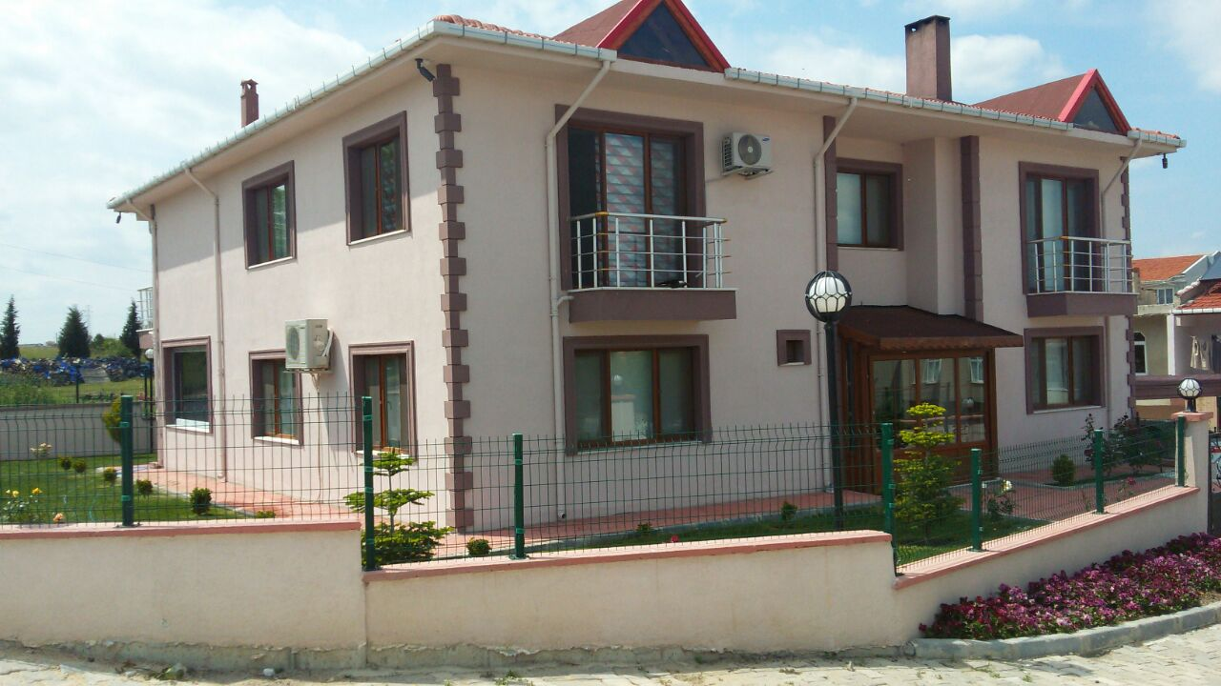
TEKİRDAĞ YATIRIM İZLEME VE KOORDİNASYON BAŞKANLIĞI
2- Hayrabolu Kaymakam Lojmanı Yapım İşi
YATIRIMIN ADI | YERİ | BAŞLANGIÇ TARİHİ | BİTİŞ TARİHİ | TUTAR(TL)
Hayrabolu Kaymakam Lojmanı Yapım İşi | Hayrabolu | 2014 | 2014 | 347.000

Slide 3
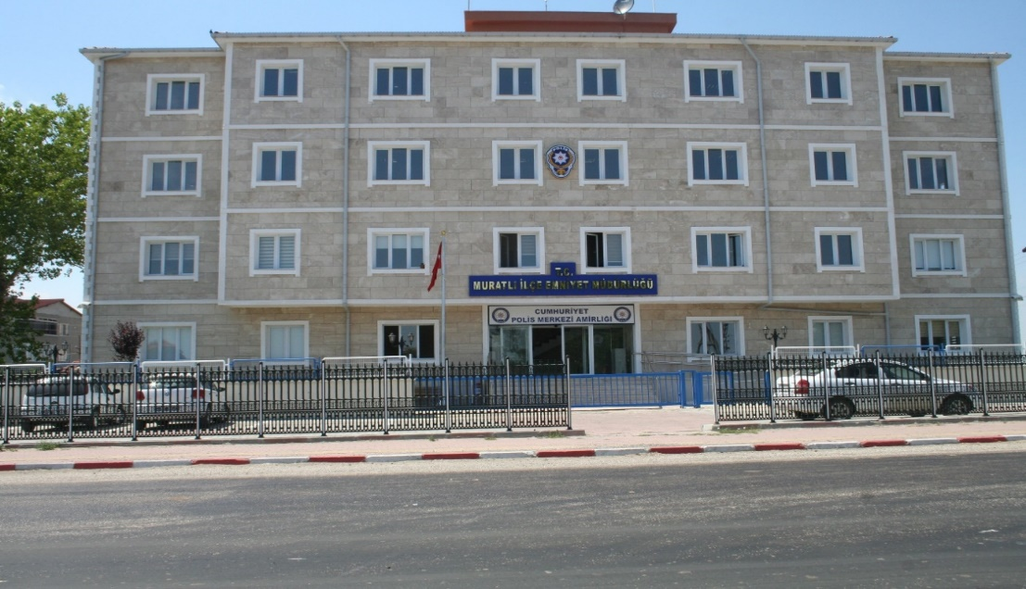
TEKİRDAĞ YATIRIM İZLEME VE KOORDİNASYON BAŞKANLIĞI
3- Muratlı İlçe Emniyet Müdürlüğü Yapım İşi
YATIRIMIN ADI | YERİ | BAŞLANGIÇ TARİHİ | BİTİŞ TARİHİ | TUTAR(TL)
Muratlı İlçe Emniyet Müdürlüğü Yapım İşi | Muratlı | 2013 | 2015 | 1.673.240

Slide 4
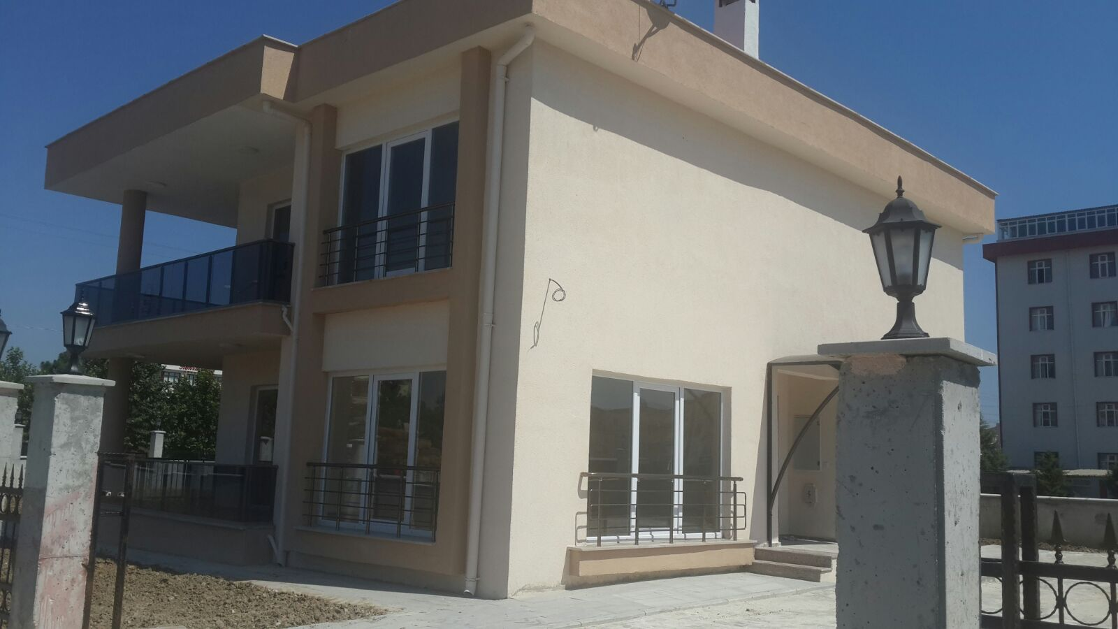
TEKİRDAĞ YATIRIM İZLEME VE KOORDİNASYON BAŞKANLIĞI
4- Kapaklı Kaymakam Lojmanı Yapım İşi
YATIRIMIN ADI | YERİ | BAŞLANGIÇ TARİHİ | BİTİŞ TARİHİ | TUTAR(TL)
Kapaklı Kaymakam Lojmanı Yapım İşi | Kapaklı | 2016 | 2017 | 338.600

Slide 5
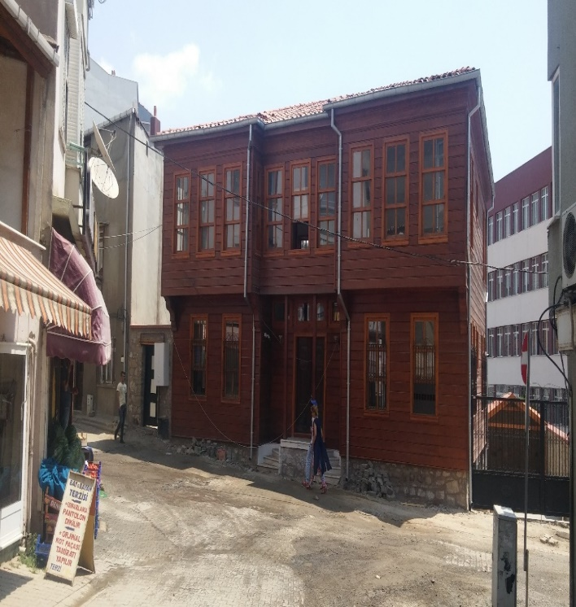
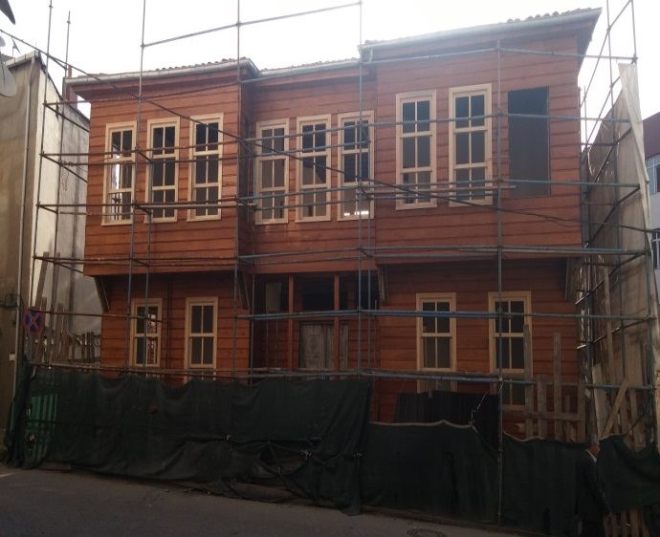
TEKİRDAĞ YATIRIM İZLEME VE KOORDİNASYON BAŞKANLIĞI
5- Orta Cami Mahallesi 95 Ada 79 Parseldeki Taşınmazın İkmal Restorasyon İşi
YATIRIMIN ADI | YERİ | BAŞLANGIÇ TARİHİ | BİTİŞ TARİHİ | TUTAR(TL)
Orta Cami Mahallesi 95 Ada 79 Parseldeki Taşınmazın İkmal Restorasyon İşi | Süleymanpaşa | 2016 | Devam Ediyor | 882.601

Slide 6
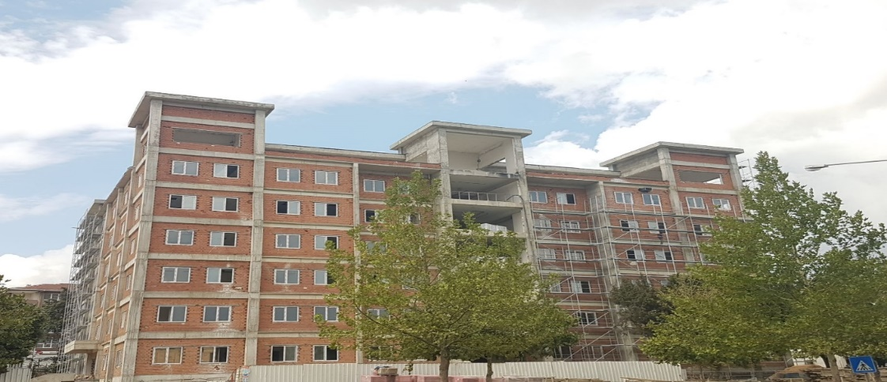
TEKİRDAĞ YATIRIM İZLEME VE KOORDİNASYON BAŞKANLIĞI
6- Süleymanpaşa Hükümet Konağı Yapım İşi
YATIRIMIN ADI | YERİ | BAŞLANGIÇ TARİHİ | BİTİŞ TARİHİ | TUTAR(TL)
Süleymanpaşa Hükümet Konağı Yapım İşi | Süleymanpaşa | 2016 | Devam Ediyor | 11.197.639

Slide 7
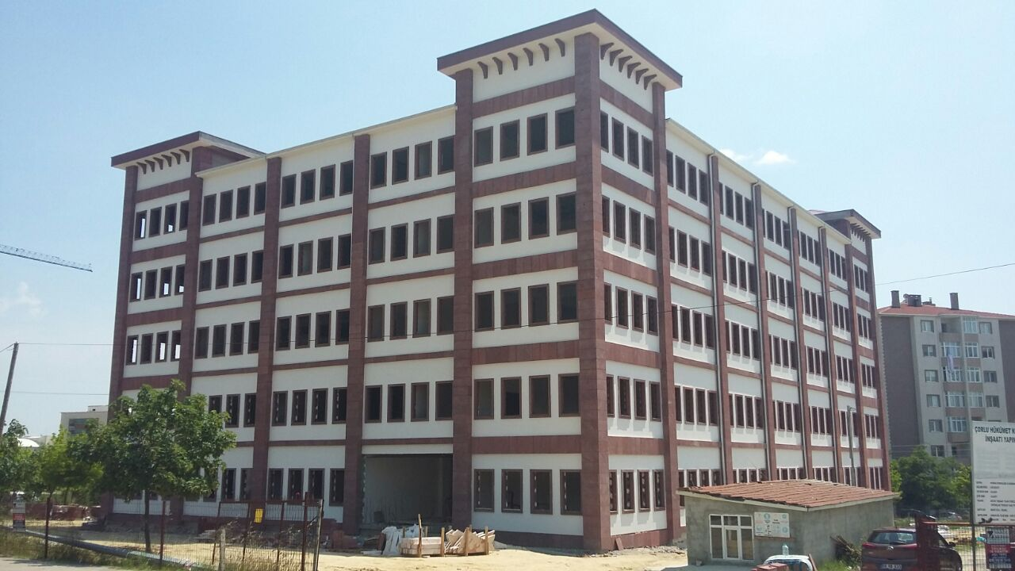
TEKİRDAĞ YATIRIM İZLEME VE KOORDİNASYON BAŞKANLIĞI
7- Çorlu Hükümet Konağı Yapım İşi
YATIRIMIN ADI | YERİ | BAŞLANGIÇ TARİHİ | BİTİŞ TARİHİ | TUTAR(TL)
Çorlu Hükümet Konağı Yapım İşi | Çorlu | 2015 | Devam Ediyor | 8.414.402

Slide 8
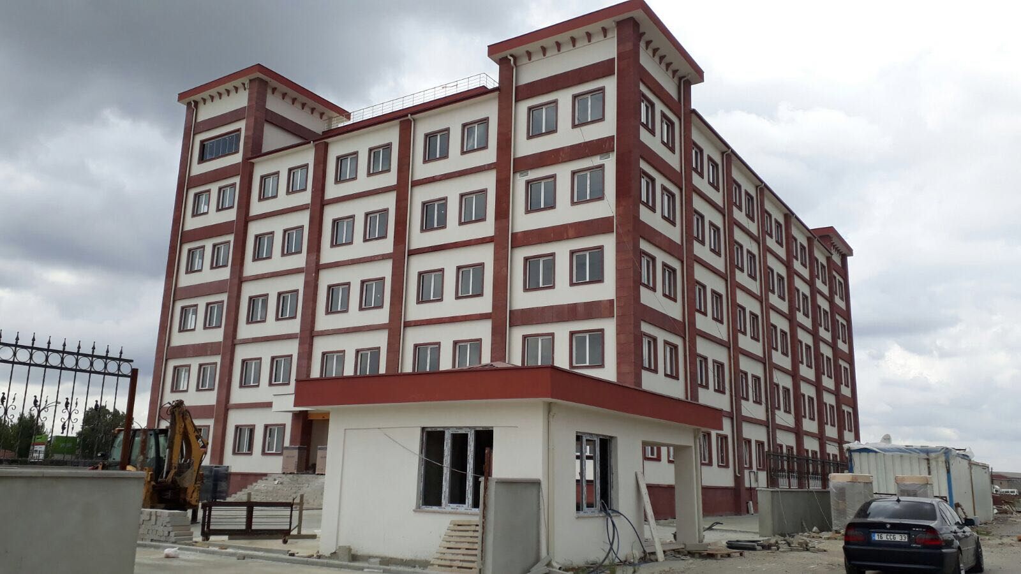
TEKİRDAĞ YATIRIM İZLEME VE KOORDİNASYON BAŞKANLIĞI
8- Ergene Hükümet Konağı Yapım İşi
YATIRIMIN ADI | YERİ | BAŞLANGIÇ TARİHİ | BİTİŞ TARİHİ | TUTAR(TL)
Ergene Hükümet Konağı Yapım İşi | Ergene | 2016 | Devam Ediyor | 9.839.974

Slide 9
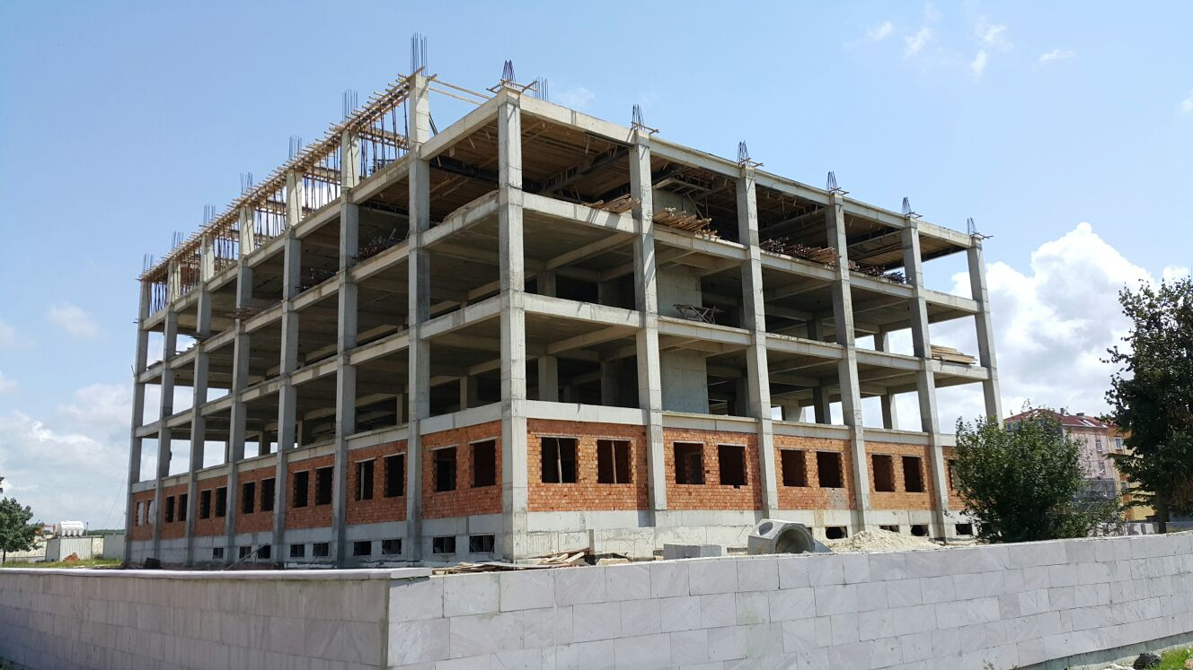
TEKİRDAĞ YATIRIM İZLEME VE KOORDİNASYON BAŞKANLIĞI
9- Kapaklı Hükümet Konağı Yapım İşi
YATIRIMIN ADI | YERİ | BAŞLANGIÇ TARİHİ | BİTİŞ TARİHİ | TUTAR(TL)
Kapaklı Hükümet Konağı Yapım İşi | Kapaklı | 2016 | Devam Ediyor | 10.319.100

Slide 10
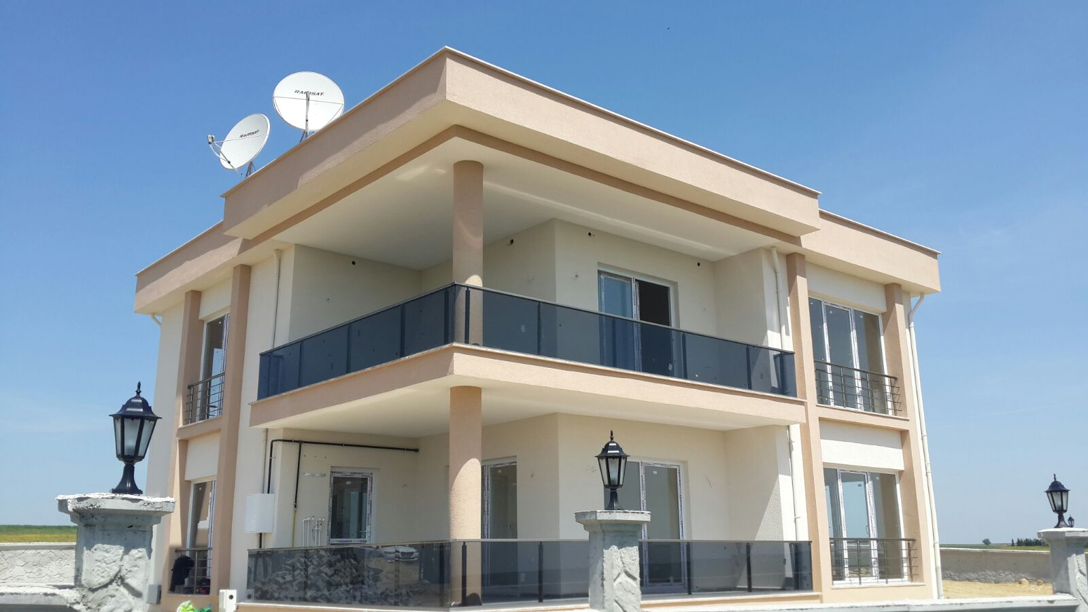
TEKİRDAĞ YATIRIM İZLEME VE KOORDİNASYON BAŞKANLIĞI
10- Ergene Kaymakam Lojmanı Yapım İşi
YATIRIMIN ADI | YERİ | BAŞLANGIÇ TARİHİ | BİTİŞ TARİHİ | TUTAR(TL)
Ergene Kaymakam Lojmanı Yapım İşi | Ergene | 2016 | Devam Ediyor | 348.100

